Slide 1
ВЫПУСКНАЯ КВАЛИФИКАЦИОННАЯ РАБОТА БАКАЛАВРА
Разработка информационной системы для учета и планирования спортивных тренировок
Студент: Герасимов Александр Евгеньевич
Группа: БЭИ2202
Научный руководитель: доцент к.т.н. Карташов Д.А. Консультант: Борисов С.П.
29.05.2026

Slide 2
Актуальность темы
Силовой тренинг — массовая практика, требующая систематического учёта нагрузки.
Ключевые задачи занимающегося — отслеживание прогресса 1ПМ и планирование рабочих весов.
Существующие приложения (Strong, Hevy, FitNotes, Jefit) закрывают лишь часть задач: либо без локального ML, либо без автономного режима, либо по подписке.
НИША FITAPP
Автономная работа (приоритет локальных данных)
Локальный ML-прогноз 1ПМ без подписки
Планировщик нагрузки
Android + Windows
Синхронизация устройств
FitApp · ВКР · МТУСИ, 2026
2 / 12
Notes:
Силовой тренинг — массовое занятие, и тем, кто тренируется, важно отслеживать прогресс и грамотно планировать веса. Я проанализировал популярные приложения — Strong, Hevy, FitNotes, Jefit — и увидел, что каждое закрывает лишь часть задач: где-то нет локального машинного обучения, где-то нет полноценной автономной работы, где-то функции спрятаны за подпиской. Ниша FitApp — объединить автономную работу, локальный прогноз без подписки, планировщик нагрузки, поддержку и Android, и Windows, и синхронизацию между устройствами.

Slide 3
Актуальность темы
Силовой тренинг — массовая практика, требующая систематического учёта нагрузки.
Ключевые задачи занимающегося — отслеживание прогресса 1ПМ и планирование рабочих весов.
Существующие приложения (Strong, Hevy, FitNotes, Jefit) закрывают лишь часть задач: либо без локального ML, либо без автономного режима, либо по подписке.

Slide 4
Цель и задачи работы
ЦЕЛЬ РАБОТЫ. Разработка кроссплатформенного приложения для учёта силовых тренировок с локальным ML-прогнозированием 1ПМ, планировщиком нагрузки и облачной синхронизацией.
1
Проанализировать предметную область и аналоги
2
Спроектировать архитектуру клиента и сервера, базу данных
3
Реализовать клиент: дневник, шаблоны, статистику
4
Обучить ML-модель прогноза 1ПМ (LightGBM → ONNX)
5
Реализовать протокол синхронизации (побеждает последняя запись)
6
Провести функциональное и интеграционное тестирование
FitApp · ВКР · МТУСИ, 2026
3 / 12
Notes:
Цель работы — разработать кроссплатформенное приложение для учёта силовых тренировок с локальным прогнозом одноповторного максимума, планировщиком нагрузки и облачной синхронизацией. Для её достижения я поставил шесть задач: проанализировать аналоги, спроектировать архитектуру и базу данных, реализовать клиентское приложение, обучить ML-модель и перевести её в формат ONNX, реализовать протокол синхронизации, и провести тестирование. Дальше покажу, что получилось по каждому направлению.

Slide 5
Сравнительный анализ аналогов
Критерий | Strong | Hevy | FitNotes | Jefit | FitApp
Поддержка Windows | — | — | — | — | ✓
Автономная работа | ✓ | ✓ | ✓ | ✓ | ✓
Поддержка RPE | частично | ✓ | — | — | ✓
ML-прогноз 1ПМ | — | — | — | — | ✓
Планировщик нагрузки | платно | — | — | — | ✓
Облачная синхронизация | iCloud | ✓ | — | ✓ | ✓
Монетизация | усл.-беспл. | усл.-беспл. | беспл. | усл.-беспл. | Open Source
FitApp — единственное решение, объединяющее все ключевые функции в одном бесплатном продукте с открытым исходным кодом.
FitApp · ВКР · МТУСИ, 2026
4 / 12
Notes:
Сравнение по ключевым критериям свёл в таблицу. Главное отличие FitApp — это единственное решение с поддержкой Windows и единственное с локальным прогнозом одноповторного максимума. Автономную работу и RPE поддерживают и некоторые аналоги, но планировщик нагрузки либо платный, либо отсутствует. Вывод: FitApp объединяет все ключевые функции в одном бесплатном продукте с открытым исходным кодом.

Slide 6
ML-модуль: набор данных и признаки
ДАННЫЕ ОБУЧЕНИЯ
29 ПРИЗНАКОВ · 4 ГРУППЫ
763 322
тренировочных подходов
13
История
лаги 1ПМ, средние, тренд
7
Текущая тренировка
топ-вес, повторы, RPE
500
виртуальных спортсменов
5
Профиль
вес, возраст, пол, стаж
118 350
обучающих пар (X → y)
4
Упражнение
тип, оборудование
FitApp · ВКР · МТУСИ, 2026
7 / 12

Slide 7
ML-модуль: результаты обучения
−39 %
снижение MAE
LightGBM vs Naive
СООТВЕТСТВИЕ ПАЙПЛАЙНОВ
Python (LightGBM) ↔ C# (ONNX):
медиана: 1,6 × 10⁻⁵ кг
p99: 0,082 кг
FitApp · ВКР · МТУСИ, 2026
8 / 12

Slide 8
Актуальность темы
Силовой тренинг — массовая практика, требующая систематического учёта нагрузки.
Ключевые задачи занимающегося — отслеживание прогресса 1ПМ и планирование рабочих весов.
Существующие приложения (Strong, Hevy, FitNotes, Jefit) закрывают лишь часть задач: либо без ML, либо без офлайн-режима, либо с подпиской.
НИША FITAPP
Offline-first архитектура
Локальный ML без подписки
Планировщик нагрузки
Android + Windows
Синхронизация устройств
FitApp · ВКР · МТУСИ, 2026
2 / 12

Slide 9
Цель и задачи работы
ЦЕЛЬ РАБОТЫ
Разработка кроссплатформенного приложения для учёта силовых тренировок с локальным ML-прогнозированием 1ПМ, планировщиком нагрузки и облачной синхронизацией.
1
Проанализировать предметную область и аналоги
2
Спроектировать архитектуру клиента и сервера
3
Реализовать клиент: дневник, шаблоны, статистику
4
Обучить ML-модель 1ПМ (LightGBM → ONNX)
5
Реализовать протокол синхронизации (LWW)
6
Провести функциональное и интеграционное тестирование
FitApp · ВКР · МТУСИ, 2026
3 / 12

Slide 10
Сравнительный анализ аналогов
Критерий | Strong | Hevy | FitNotes | Jefit | FitApp
Поддержка Windows | — | — | — | — | ✓
Offline-first | ✓ | ✓ | ✓ | ✓ | ✓
Поддержка RPE | частично | ✓ | — | — | ✓
ML-прогноз 1ПМ | — | — | — | — | ✓
Планировщик нагрузки | платно | — | — | — | ✓
Облачная синхронизация | iCloud | ✓ | — | ✓ | ✓
Модель монетизации | Условно-бесплатная | Условно-бесплатная | Бесплатная | Усл.-бесплатная | Open Source
Вывод: FitApp — единственное решение, объединяющее все ключевые функции в одном бесплатном open-source продукте.
FitApp · ВКР · МТУСИ, 2026
4 / 12

Slide 11
Архитектура системы
КЛИЕНТ · .NET MAUI 9
СЕРВЕР · ASP.NET Core 9
MVVM
Views · ViewModels · Models
HTTPS
JWT Bearer
POST /auth/register
POST /auth/login
POST /sync [Bearer JWT]
BCrypt · JWT HS256 · 30 дней
СЕРВИСНЫЙ СЛОЙ
OnnxPredictionService
WorkoutPlannerService
SyncService · AuthClient
ЛОКАЛЬНОЕ ХРАНИЛИЩЕ
SQLite · ONNX-модель (1,5 МБ)
SecureStorage (JWT)
PostgreSQL / Neon
serverless, 512 МБ
FitApp · ВКР · МТУСИ, 2026
5 / 12

Slide 12
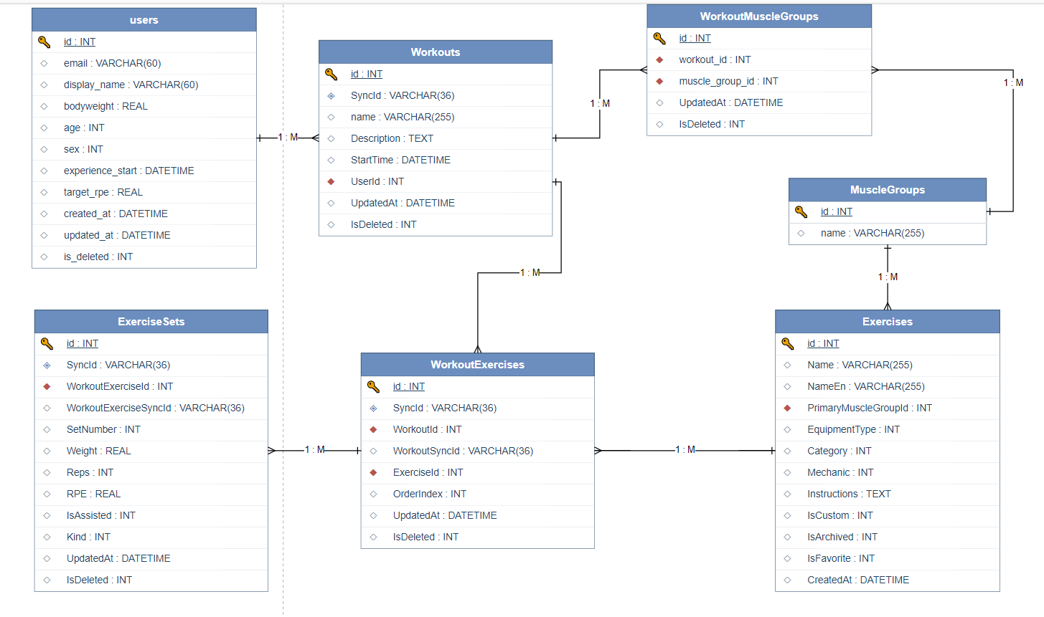

Slide 13
Стек технологий
КЛИЕНТ
СЕРВЕР
БАЗА ДАННЫХ
ML-ИНФРАСТРУКТУРА
.NET MAUI 9
C# / XAML
CommunityToolkit.Mvvm
SQLite (sqlite-net-pcl)
LiveChartsCore
ASP.NET Core 9
Npgsql (без EF)
JWT HS256 + BCrypt
Docker (multi-stage)
Render.com Free
Локально: SQLite
Облако: PostgreSQL
Хостинг: Neon
Serverless, 512 МБ
Python 3.11
LightGBM
ONNX cross-platform
OnnxRuntime 1.20.1
FitApp · ВКР · МТУСИ, 2026
6 / 12

Slide 14
ML-модуль: датасет и признаки
ДАННЫЕ ОБУЧЕНИЯ
29 ПРИЗНАКОВ · 4 ГРУППЫ
763 322
тренировочных подходов
13
История
лаги 1ПМ, средние, тренд
7
Текущая тренировка
топ-вес, повторы, RPE
500
спортсменов
5
Профиль
вес, возраст, пол, стаж
118 350
обучающих пар (X → y)
4
Упражнение
тип, оборудование
FitApp · ВКР · МТУСИ, 2026
7 / 12

Slide 15
ML-модуль: результаты обучения
−39 %
снижение MAE
LightGBM vs Naive
СООТВЕТСТВИЕ ПАЙПЛАЙНОВ
Python (LightGBM) ↔ C# (ONNX):
медиана: 1,6 × 10⁻⁵ кг
p99: 0,082 кг
FitApp · ВКР · МТУСИ, 2026
8 / 12

Slide 16
Облачная синхронизация
КЛИЕНТ
.NET MAUI
СЕРВЕР
ASP.NET Core
POSTGRESQL
Neon
1. POST /sync { pushBatch, lastSyncUtc }
2. UPSERT (LWW: UpdatedAt)
3. COMMIT
4. HTTP 200 { pullBatch, serverTimeUtc }
LWW: ON CONFLICT(SyncId) DO UPDATE WHERE excluded.UpdatedAt > existing.UpdatedAt
FitApp · ВКР · МТУСИ, 2026
9 / 12

Slide 17
Тестирование и результаты
ФУНКЦИОНАЛЬНЫЕ И ИНТЕГРАЦИОННЫЕ
ПРОИЗВОДИТЕЛЬНОСТЬ
24
функциональных теста
Метрика | Win | Android
Список тренировок | 42 мс | 78 мс
Inference ML | 4 мс | 8 мс
Init ONNX-сервиса | 87 мс | 143 мс
Размер APK | — | 38 МБ
8
ключевых сценариев пройдены
4
сценария синхронизации
2
платформы: Windows + Android
UX-ТЕСТ: 6 добровольцев.
Отмечены: интуитивный ввод подходов, полезность подсказки прогноза 1ПМ.
FitApp · ВКР · МТУСИ, 2026
10 / 12

Slide 18
Выводы
✓ ЦЕЛЬ РАБОТЫ ДОСТИГНУТА. Все поставленные задачи выполнены, требования соблюдены.
РЕАЛИЗОВАНО
НАУЧНАЯ ЗНАЧИМОСТЬ
ПРАКТИЧЕСКАЯ ЦЕННОСТЬ
Клиент: .NET MAUI 9, MVVM, 7 экранов
Сервер: ASP.NET Core 9 на Render.com
ML: LightGBM → ONNX (MAE 1,44 кг)
Sync: LWW + offline-first
Адаптация формулы Эпли и ML
Решение проблемы clock skew
Валидация ONNX-портации (Δ < 0,1 кг)
Бесплатное решение на русском языке
Единственное приложение с Windows
Open Source, расширяемое сообществом
FitApp · ВКР · МТУСИ, 2026
11 / 12

Slide 19

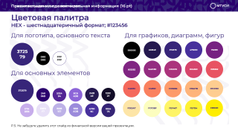

Правила создания презентации
Несколько правил, соблюдение которых поможет вам создать эффективную презентацию с заданным шрифтом (Montserrat) и цветовой палитрой:
1. Используйте заданный шрифт везде на слайдах: Montserra. Это создаст чувство единства и сделает вашу презентацию более профессиональной.
2. Используйте цвета только из цветовой палитры. Это поможет сохранить цветовую гармонию и улучшит восприятие контента аудиторией.
3. Добавьте фотографии, иллюстрации, иконки и специальные символы в том случае, когда это необходимо для более полного понимания контента.
4. Используйте макеты слайдов (Размер слайда: 16:9). Старайтесь построить логичную структуру презентации. У каждого слайда должна быть четкая информационная цель и связь с предыдущими и последующими слайдами. («Главная» → «Создать слайд»; «Главная» → «Макет»).
P.S. Не забудьте удалить этот слайд из финальной версии вашей презентации.

Slide 20
Шрифт (ССЫЛКА)
Правила создания презентации
Чтобы шрифт сохранился при открытии на другом устройстве, перед сохранением файла нужно встроить шрифт: «Файл» → «Параметры» → «Сохранение» → «Внедрить шрифты в файл».
MONTSERRAT
Как установить шрифт на компьютер
Используйте данный шрифт везде на слайдах (MONTSERRAT).
Рекомендуется использовать толщину: Bold, SemiBold, ExtraBold.
Допускается использование другой толщины, в качестве дизайнерской идеи, но не как основного текста.
Допускается использование толщины Black в качестве дизайнерской идеи, но не как основного текста.
Кегль шрифта: Название презентации: 40pt; Заголовок: 32pt; Подзаголовок: 24pt, 20pt; Основной текст: 14pt, 16pt, 24 pt; Колонтитулы, пояснительная информация: 12pt, 14pt.
Скачать шрифт на компьютер.
Скачанный на компьютер шрифт легко установить прямо из папки с загрузками, не открывая файл. Достаточно кликнуть по нему правой кнопкой мыши и выбрать пункт «Установить».
Также это можно сделать, открыв шрифт. Он отобразится в виде отдельного окна с примерами фраз - можно сразу оценить, как они будут выглядеть в текстовом редакторе и при печати. В левом верхнем углу будет кнопка «Установить» — кликните на нее, и за пару секунд шрифт пропишется в системе.
После этого установленный шрифт появится во всех программах, которые позволяют работать с текстом: Word, Excel, Photoshop. Однако для отображения новых шрифтов их придется перезапустить.
P.S. Не забудьте удалить этот слайд из финальной версии вашей презентации.

Slide 21
Цветовая палитра HEX - шестнадцатеричный формат; #123456
Правила создания презентации
Для логотипа, основного текста
Для графиков, диаграмм, фигур
372579
000000
24184E
372579
47309C
762181
000000
FFFFFF
802582
942C80
C03A76
D6456C
E85362
Для основных элементов
372579
F4695C
FA815F
FD9B6B
FEB47B
FECD90
2A006D
532494
8C64D8
24184E
120C27
FDE5A7
FCFDBF
FEF467
FEF134
FEED01
C7ADEB
E8E0F7
BDB1E7
9B8ADB
47309C
352475
P.S. Не забудьте удалить этот слайд из финальной версии вашей презентации.

Slide 22








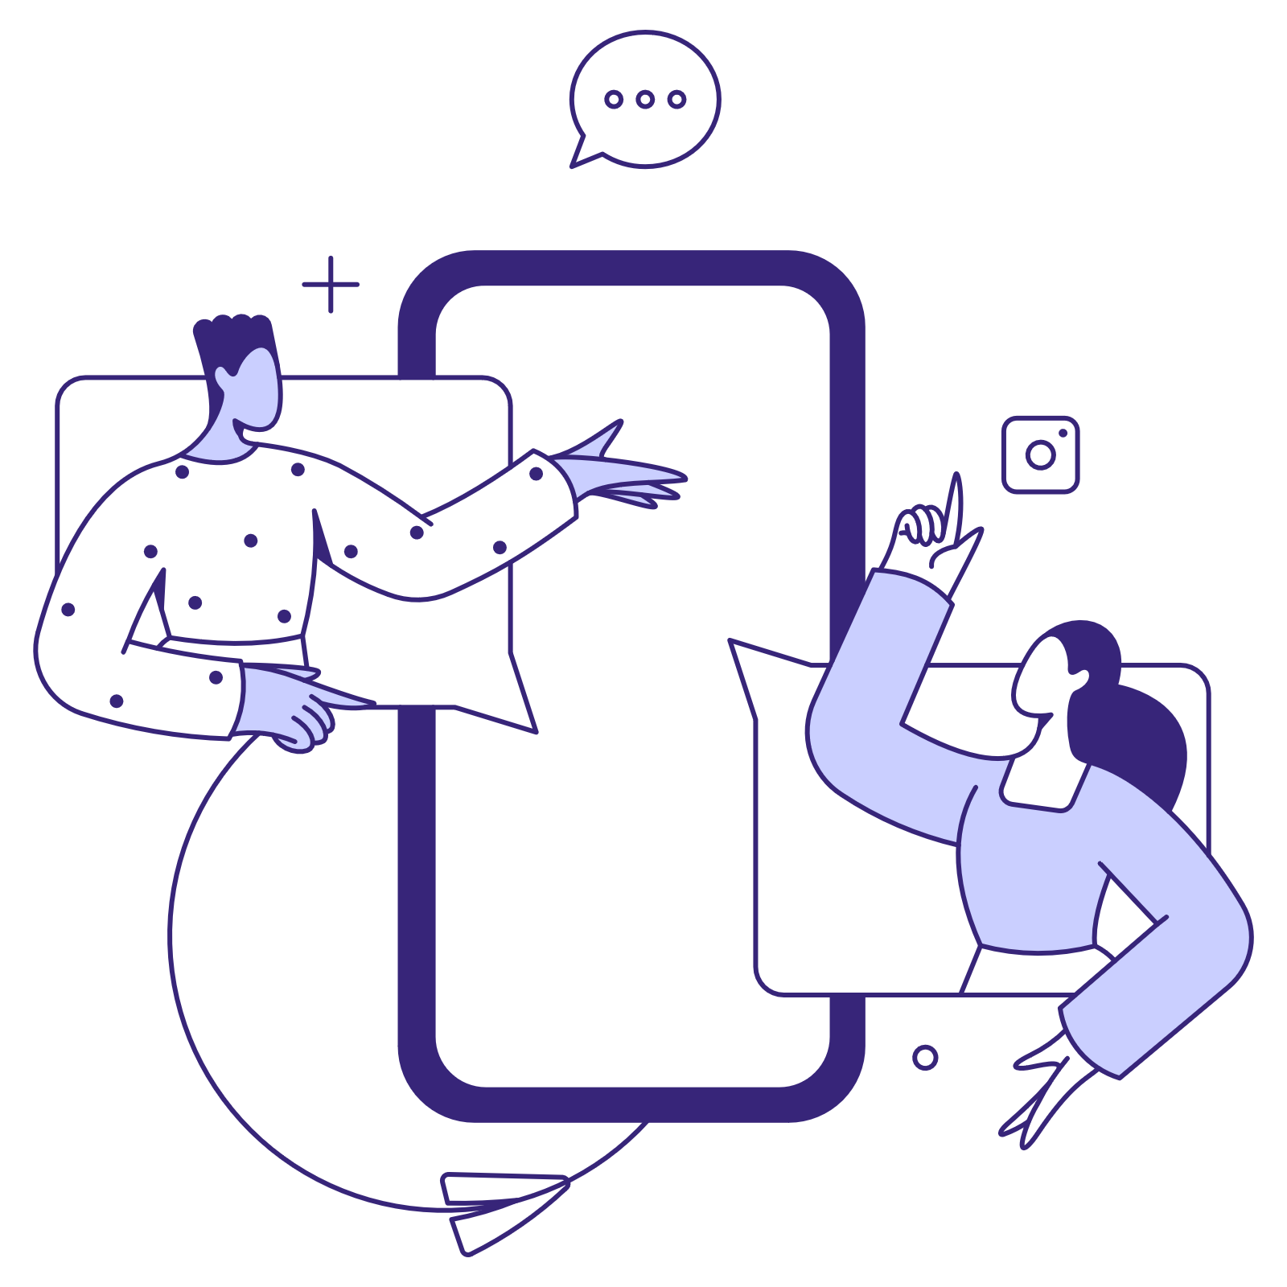

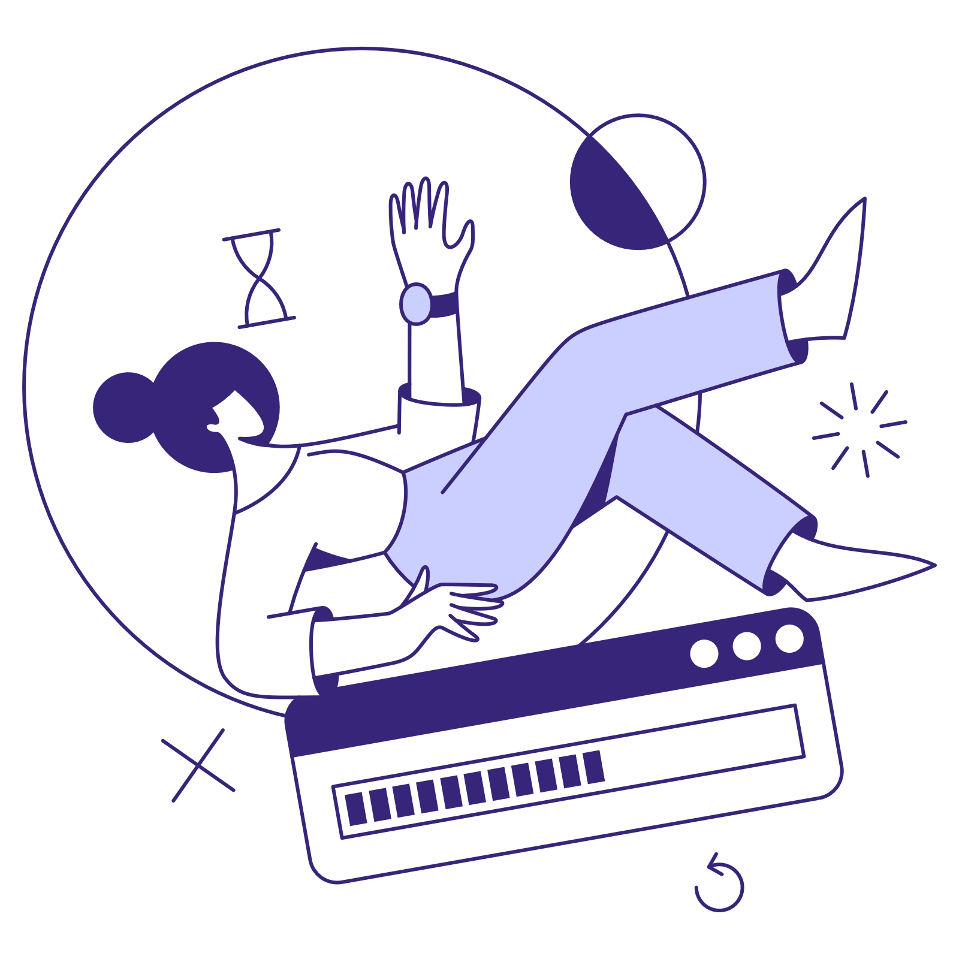








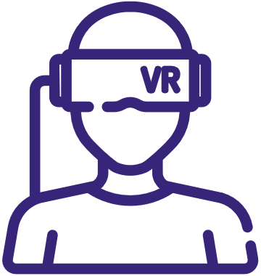




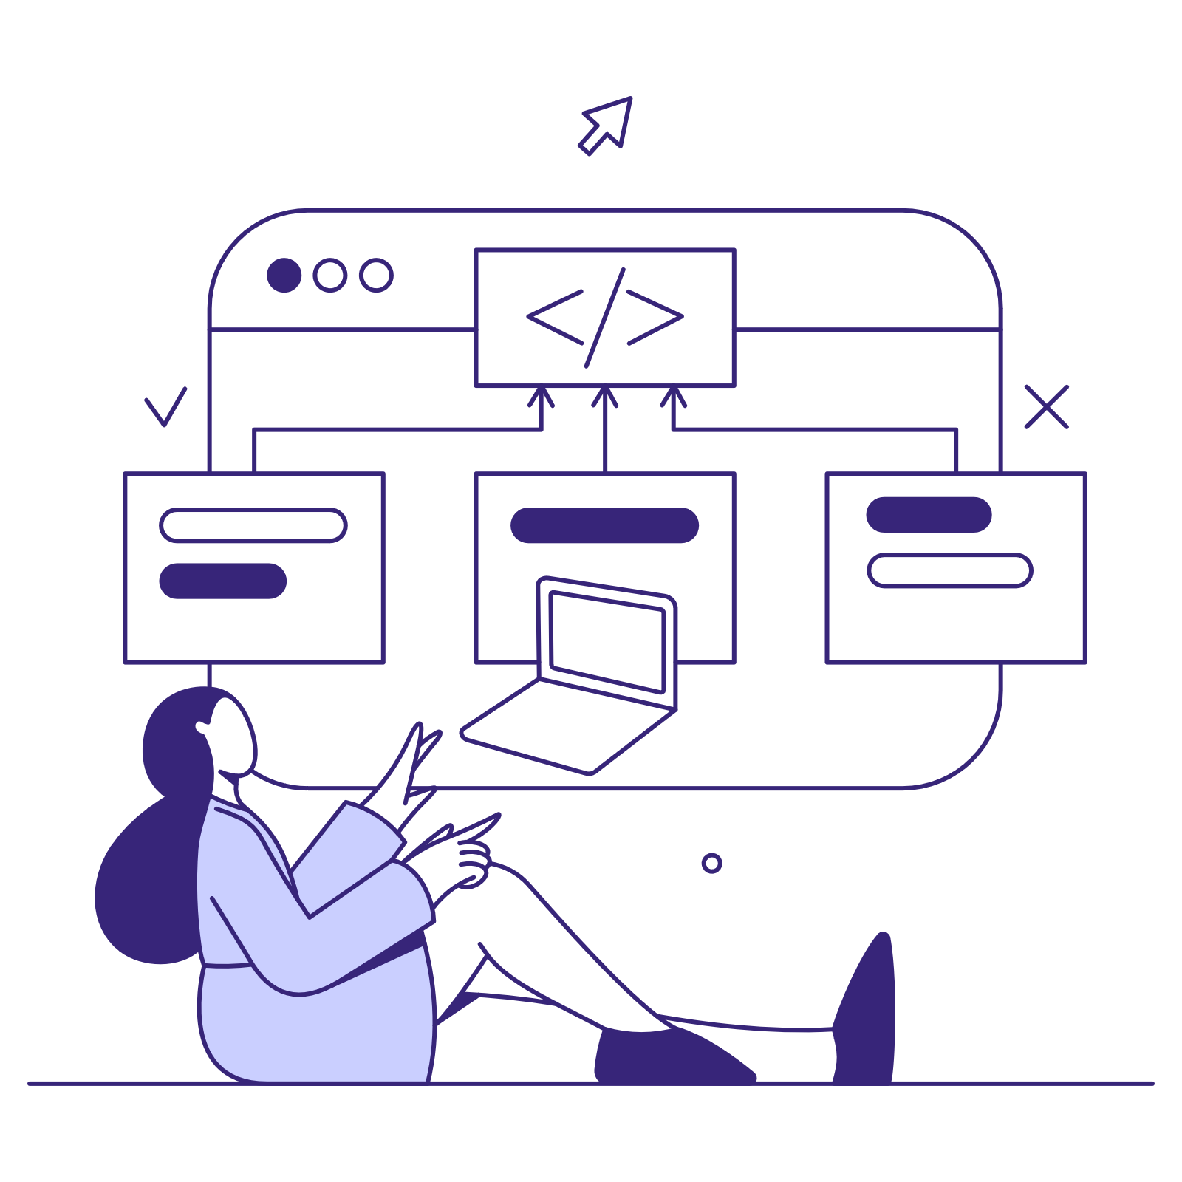









Оформление (ССЫЛКА) Для оформления могут быть использованы фирменные иллюстрации, иконки, также могут быть использованы фотографии студентов.
Правила создания презентации
P.S. Не забудьте удалить этот слайд из финальной версии вашей презентации.

Slide 23
Оформление Для оформления могут быть схемы.
Правила создания презентации
P.S. Не забудьте удалить этот слайд из финальной версии вашей презентации.

